Slide 1

Název práce: Coopmaster - systém pro řízení a automatizaci kurníku Jméno: Jaroslav Němec Škola: Střední škola a vyšší odborná škola aplikované kybernetiky Kraj: Královéhradecký
Obor: 18. Informatika
Notes:
Jmeno
Škola
Město
Název
Soutěžní obor
Dobrý den vážení diváci dovolte mi abych se vám představil me jmeno je Jaroslav němec. Studuji ssakhk v hradci králové. Připravil jsem si pro vás práci s názvem coopmaster systém pro řízení a automatizaci kurníku a soutěžím v oboru č 18 Informatika.

Slide 2

Motivace
Babiččin chov slepic
Neefektivita obsluhy
Lenost
Video na Youtube

Slide 3
Počáteční cíle
Vzdálený přístup
Nenároční a bezúdržbový provoz
Dálkové řízení dvířek
Živý přenos z kamery v kurníku

Slide 4
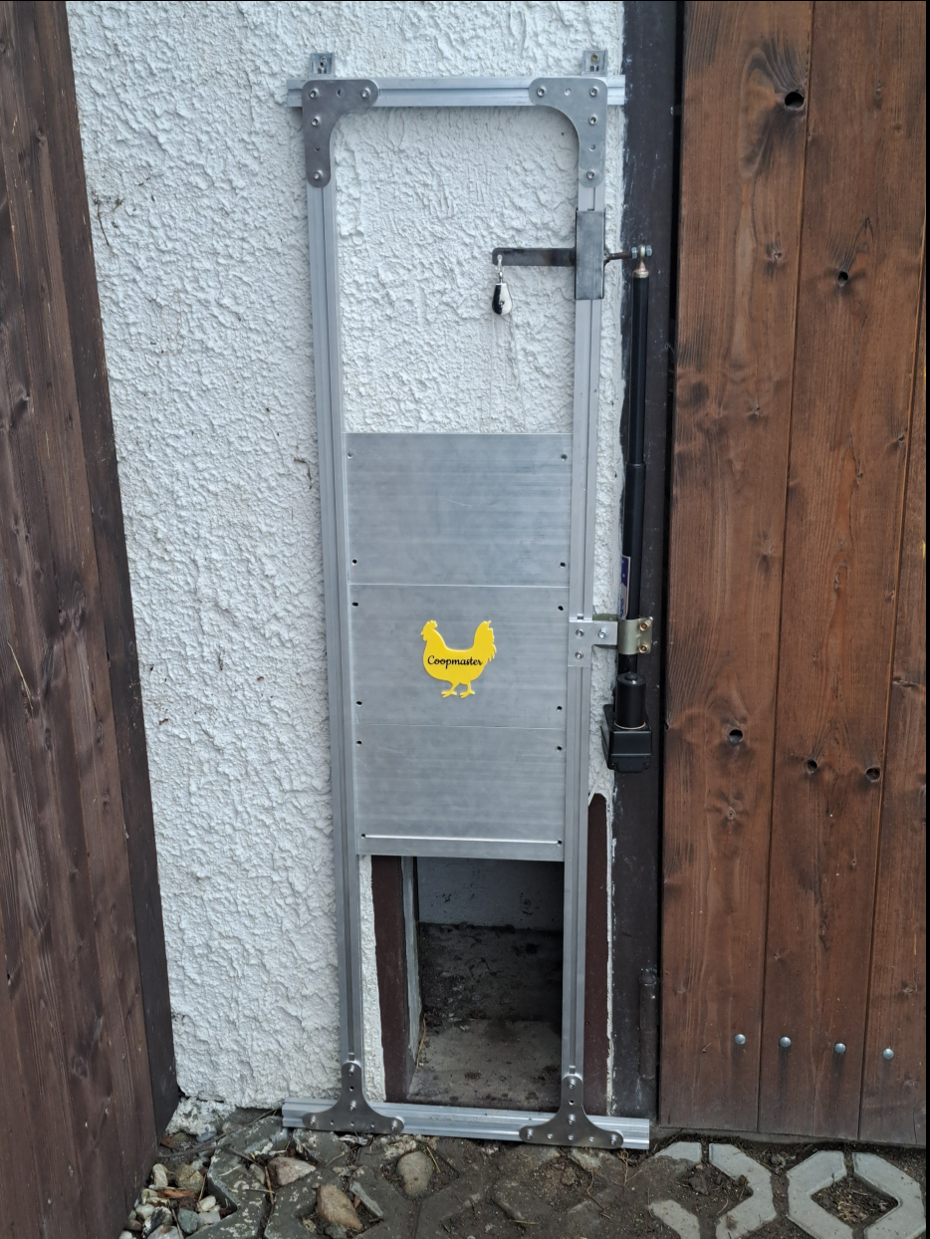
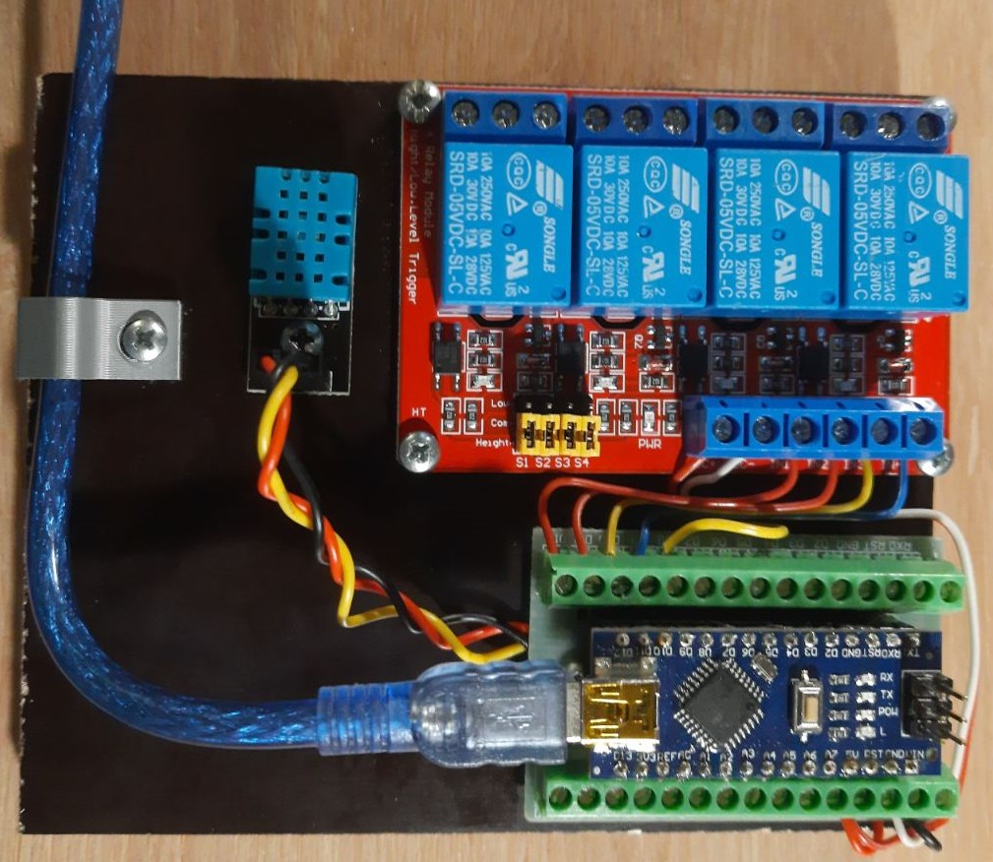
Automatické řízení dvířek
Obrana proti kunám
Udržení tepelného komfortu
Vnitřní kamera, Yolo11

Slide 5
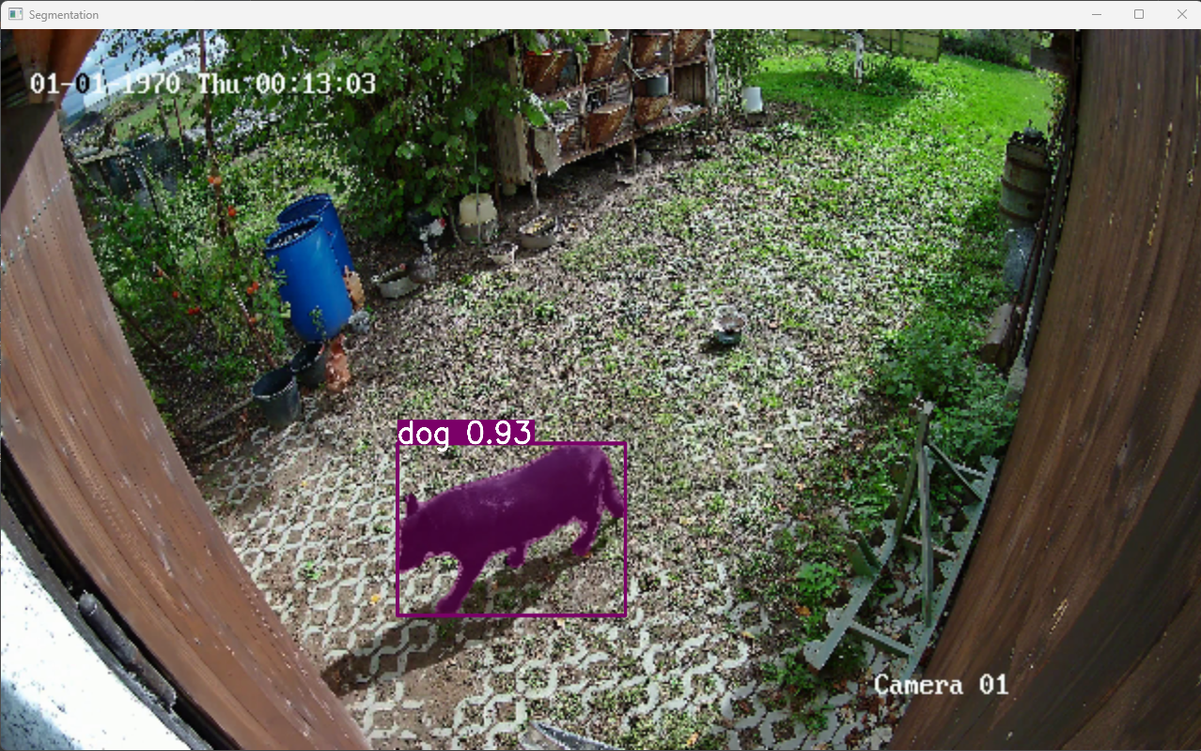
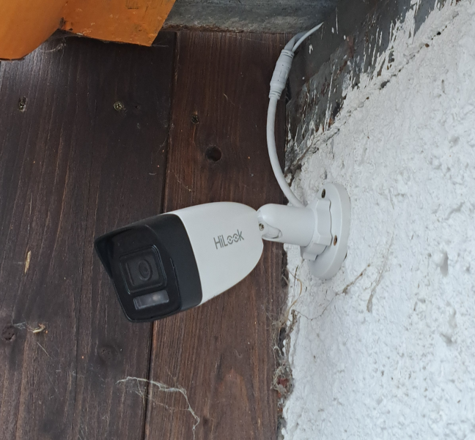
Detekce vetřelců
Ochrana hejna
Pes ve výběhu
Venkovní kamera, Yolo11

Slide 6
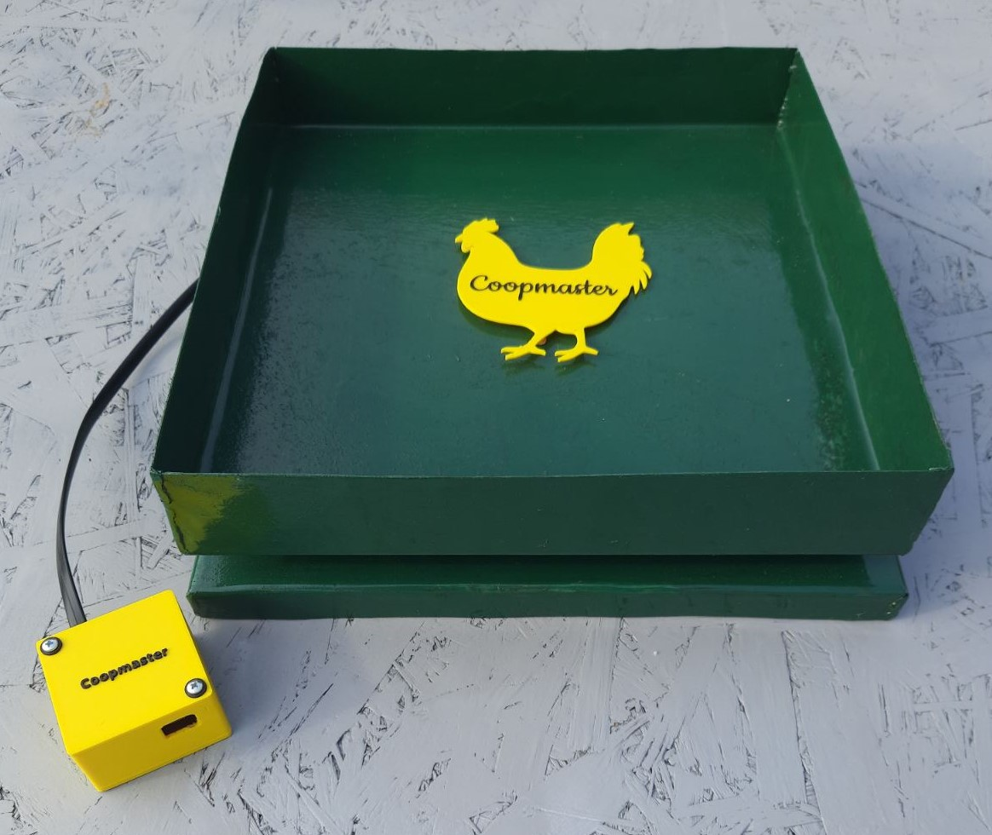
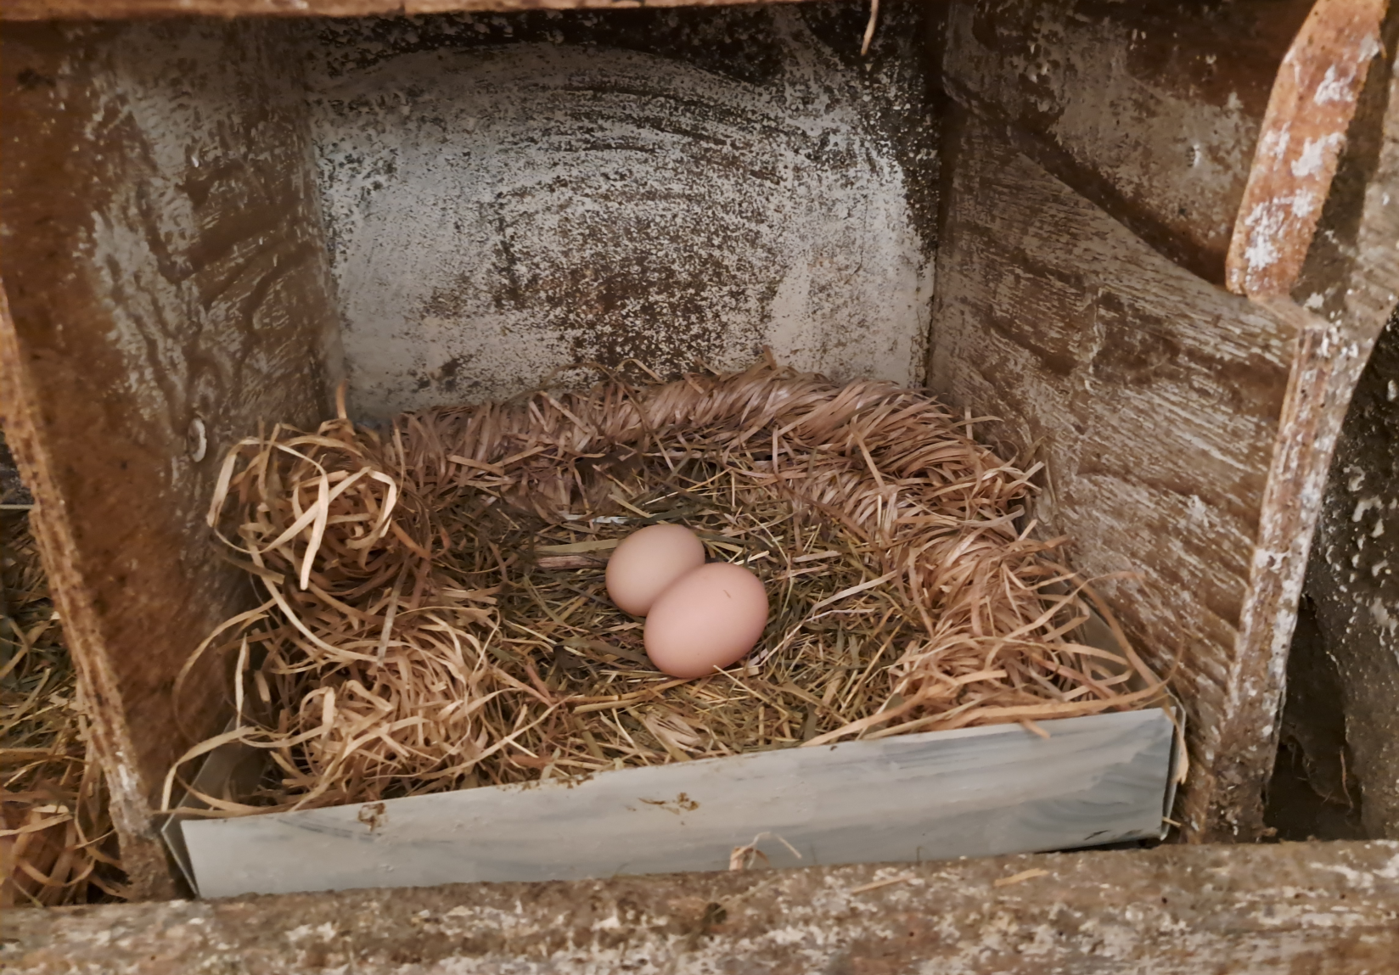
Monitoring hnízd
Informace o snůšce
Digitální váhy v hnízdech
Analýza průměrného zatížení

Slide 7
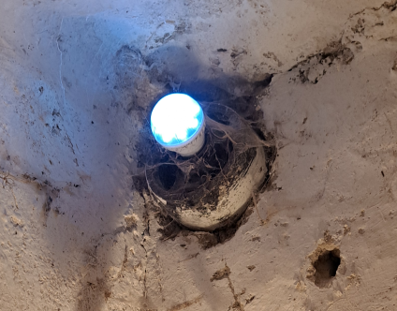
Monitoring a řízení životních podmínek
Teploměr
Vlhkoměr
Optimalizace denního cyklu slepic
Šetření elektřiny přes den

Slide 8
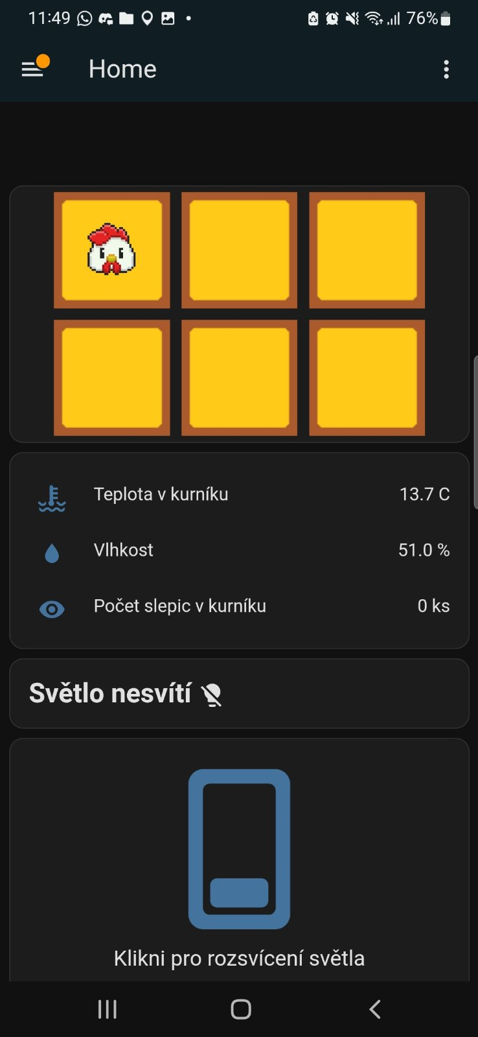
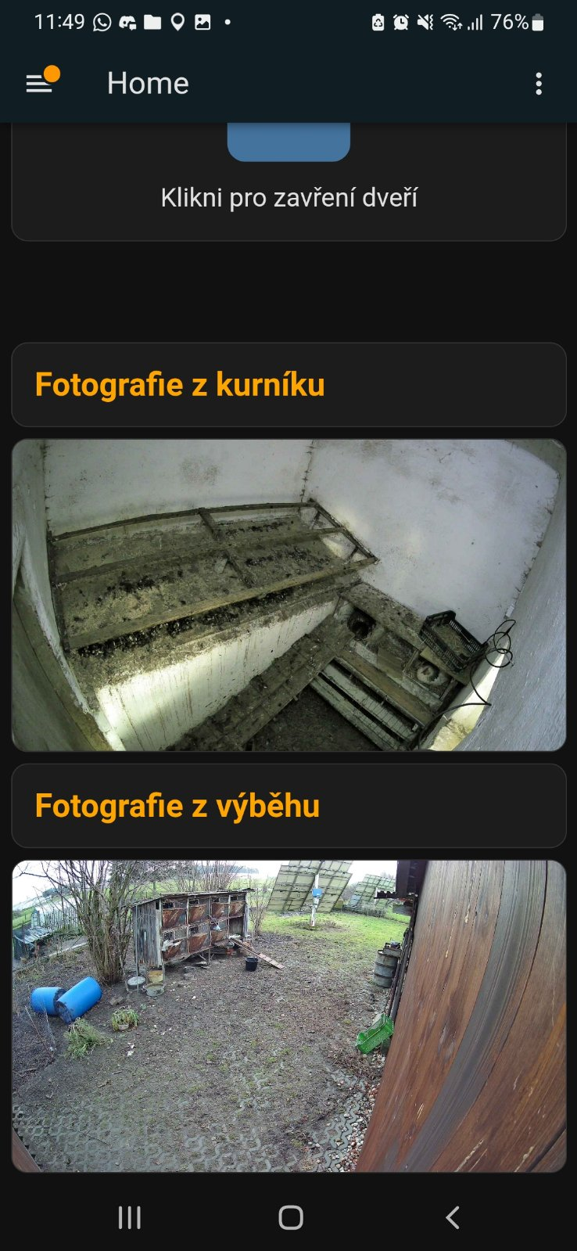
Vzdálený přístup
Klidnější hospodář
Kontrola chovu živě odkudkoli
Aplikace Home Assistant

Slide 9
Shrnutí
Funkční projekt
Nasazeno v reálném provozu
Mnoho nových zkušeností
Neuronové sítě
IP kamery
Síťování
V budoucnu open-source software

Slide 10

Děkuji za pozornost
nemec.jaroslav@ssakhk.cz
Notes:
Závěrem bych chtěl jestě poděkovat svému konzultantovi panu Ing. Davidu Podzimkovi a své babičce za to že propůjčila svůj chov do služeb vědecko technické revoluce.
Vám děkuji za pozornost a přeji hezký den.
https://www.pixelsquid.com/png/stickman-with-email-sign-2291024169233552454?image=G03

